Slide 1

KABUK SİSTEMLER
HAFİF TAŞIYICI SİSTEMLER

Slide 2
Büyük alanları ekonomik ve ara mesnetsiz olarak örtmek amacı ile kullanılırlar. Bir alanı örtmek için eskiden beri bilinen klasik çözüm, kirişlere oturan düzlem bir örtü sisteminden oluşmaktadır. Bu klasik halde birbirinden ayrı iki tür eleman vardır: Örtü elemanları ve taşıyıcı elemanlar.
Örtü elemanları ile taşıyıcı elemanlar birleştirilirse kendi kendini taşıyan yapılar elde edilmektedir. Bunlar arasında betonarme ve kompozit esaslı kabuklar son derece önemli bir grubu oluştururlar.

Slide 3
Kabukların başlıca yararı hafifliklerinde bulunmaktadır. Örtü elemanlarına verilen özel biçim sayesinde taşıyıcı elemanlar ortadan kaldırılmış ve örtü elemanlarının kalınlığı genel olarak arttırılmamıştır. Bu yarar özellikle çatılar için ilgi çekicidir çünkü çatılar kar ve rüzgar gibi hafif hareketli yükler etkisindedir ve başlıca etkiler sabit yüklerden oluşmaktadır.

Slide 4
Kabukların hafifliği, donatıda ve temellerde ekonomikliğin sağlanmasında etkin rol oynamaktadır. Diğer bir yararı, bu yapıların zarif ve hafif görünüşündedir. Böyle bir görünüş yapılarda estetik açıdan önemli bir etkendir.
Sakıncaları; pahalı olan kalıp masrafını beraberinde getirmektedirler. Genellikle örtü elemanları çoğu kez eğri yüzeylerden oluşur ve bu yüzeylerin açınımı her zaman olanaklı değildir. Kalıplar büyük bir titizlikle hazırlanmış olmalıdır.

Slide 5
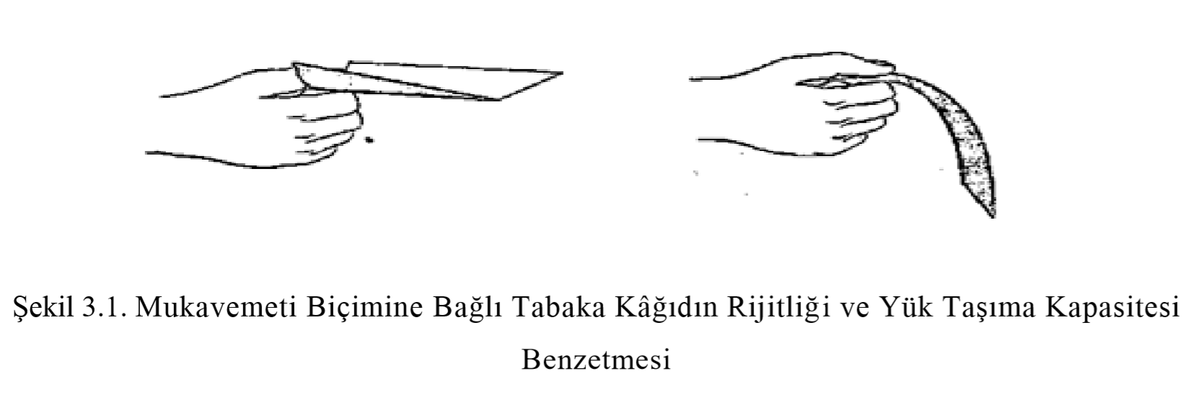
Şekil 3.1‟de gösterildiği gibi elde tutulan bir kâğıt bir kenarından düz olarak tutulduğunda kolayca eğilir ve kendi ağırlığını bile taşıyamaz. Aynı kağıt kıvrılarak, hafifçe yukarı doğru eğri bir biçim alacak olursa, kendi ağırlığına ek olarak belirli bir düzeyde yük de taşıyabilir. Bu taşıma kapasitesi kullanılan malzemeyi arttırarak değil, aynı malzemeye uygun bir şekil vererek ortaya çıkar. Yukarı doğru eğrilik, tabaka kağıdın rijitliğini ve yük taşıma kapasitesini arttır. Bunun nedeni, eğrilik sonucu bir kısım malzeme tarafsız eksenden uzaklaşmış ve böylece eğilme rijitliği bir kiriş gibi göz önüne alındığında büyük oranda artmıştır. Aynı sonuç kağıdı katlayarak, ani eğim değişiklikleri ya da tekil eğrilikler vererek de sağlanabilmektedir.

Slide 6
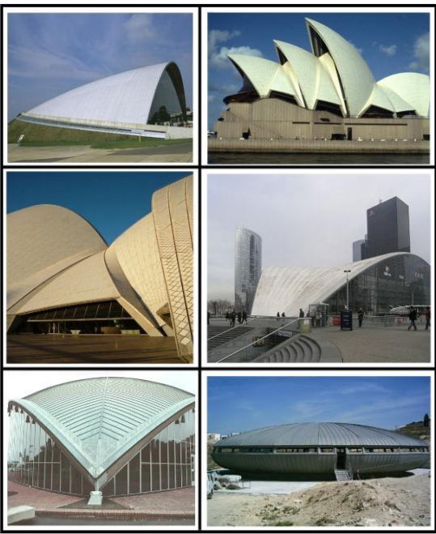

Slide 7
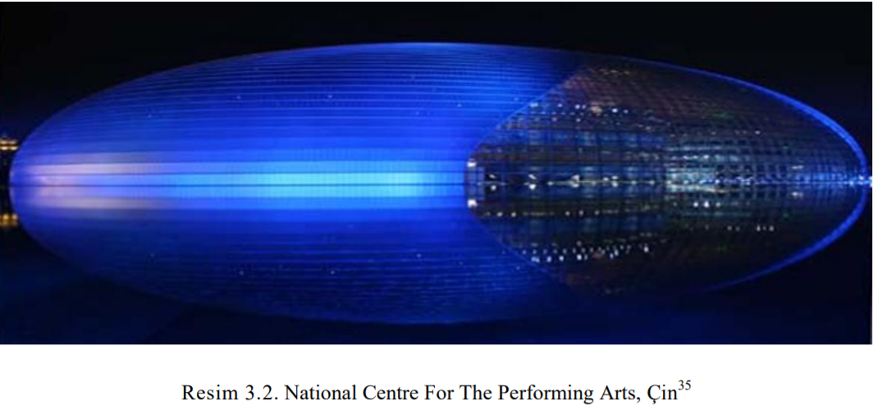
Kabuklar, önemli eğilme gerilmeleri oluşturmayacak kadar ince, fakat yükleri basınç, kayma ve çekme ile taşıyabilecek kalınlıkta olan iki boyutlu eğrisel taşıyıcılardır. Kabuklar, kubbe ya da diğer biçimlerdeki eğrisel çatıların çeşitli biçim ve estetikte yüksek dayanım ve ekonomi sağlayarak yapılmalarına olanak sağlarlar. Bu tür sistemler, çağdaş yapı projelerinin en gelişmiş örnekleri arasındadır.

Slide 8
Kabuk sistemler için özetle belirtilecek olunursa aşağıdaki üç özellik ortaya çıkmaktadırlar. Eğrilik; kabuk sistemlerde örtü tabakası (dış kabuk) eğri bir yüzeydir. Kabuk yüzeyleri tek veya çift eğrilikli olabilmektedir. Sertlik-rijitlik; kabuğun yapıldığı malzeme serttir, her noktada aynı sürekliliği ve teknik özelliği göstermektedir. Kabuk sistemlerin malzemesi rijit ve homojen olup eğilmeye karşı dayanıklıdırlar. Öncelik; kabuğun kalınlığı geçilen açıklığa oranla çok küçüktür.

Slide 9
TARİHÇE
Kabuklar, kalınlığı yüzeysel yayılımına oranla çok ince olan, sürekli veya süreksiz eğrilikli yüzeysel strüktür elemanlardır. Bu strüktür elemanlarının gerek teorik gerek deneysel olarak hazırlanması yaklaşık 35 yıllık bir çalışma sonucudur. Bu çalışmalar, yeni uzaysal mekanlar yaratma ilgisinin doğmasıyla daha da gelişmiştir.

Slide 10
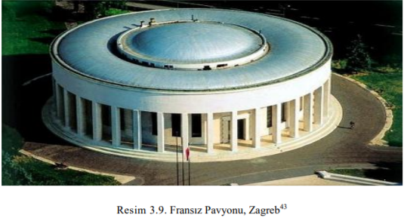
1933’te dört doğru kenarlı hiperbolik parabdloid ile oluşmuş her yönden 15,5 m serbest çıkmalı bileşik kabuk sistemini geliştirerek Zagreb 'teki Fransız pavyonunu yapmıştır

Slide 11
Kabuk Sistemlerde Kullanılan Malzemeler
Kabuk sistemlere uygun olan malzemeler ilk adımda homojen ve rijit olmalıdırlar. Rijit malzemeler arasından da kabuk sistemlerde görülen gerilmelere, kısaca çekme, basınç ve kayma gerilmelerine dayanıklı olan malzemeler seçilmelidir. Bu tip malzemeler, aynı zamanda eğilmeye de dayanıklı olduklarından, kabuk sistemlerin belli bölgelerinde (eğilme gerilmelerinin ortaya çıkacağı bölgeler ayrıntılı açıklanmaktadır) ortaya çıkması kaçınılmaz olan eğilme etkisinin gerektirdiği malzeme kullanımına da uymaktadırlar. Bugün bilinen yapı malzemeleri ve bileşenleri arasında bu özelliğe sahip olanlar Şunlardır; betonarme, metal saçlar, ahşap levhalar, takviyeli plastik malzemeler, cam elyaf takviyeli beton, vb.‟dir.

Slide 12
Kabuk Geometrisi ile İlgili Kavram ve Tanımlamalar
Kabuklar geometrileri itibarıyla eğri olmak zorundadır, bir kabuk sistemin geometrisini anlamanın yolu eğri yüzeylerin geometrisini anlamakla paralel yürümektedir. Eğri bir geometri sadece kabuklara özgü değildir. Hemen her türlü taşıyıcı sistemin düz veya eğri yüzeylere uyarlanmış türleri bulunmaktadır. Eğri geometriler, taşıyıcı sistemlerin dayanımlarını biçimleriyle artıran bir özelliğe sahiptirler ve eğri yüzeylerin geometrileri her ne kadar kabuk kavramı olduğu gibi bütün taşıyıcı sistemler için geçerlidir.

Slide 13
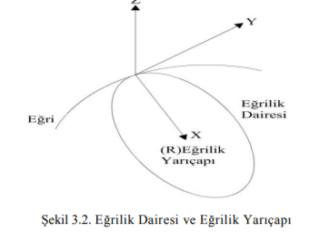
Kabuk Yüzeylerin Sınıflandırılması
Kalınlığı diğer iki boyutu ve eğrilik yarıçapına oranla çok ince olan kabuklar, sürekli veya süreksiz eğrilikli yüzeysel strüktürlerdir. İşte bir eğrinin iç tarafında kalacak ve bir noktada eğriye teğet olacak Şekilde çizilen daireye eğrilik dairesi denir. Bu dairenin yarıçapı, eğrilik yarıçapı (R) olarak adlandırılır.

Slide 14
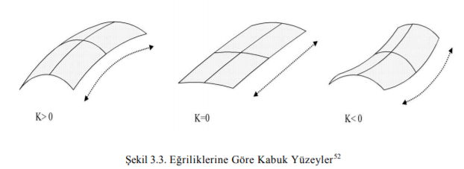
Asal eğriliklerin çarpımı, bir yüzeyin Gauss eğriliği olarak tanımlanmaktır. Bu durumda yüzeyler, Gauss eğriliği sıfır (K=0), pozitif (K>0), negatif (K<0) olarak sınıflandırılır. Bir yüzey her üç tip eğriliği de içinde bulundurabilir.

Slide 15
Eğriliklere Göre Sınıflandırma
a) Tek eğrilikli kabuklar
b) Çift eğrilikli kabuklar
c) Eş eğrilikli
d) Ters eğrilikli
e) Eş ve Ters eğrilikli
f) Serbest Biçimli Kabuklar

Slide 16
Yüzey Geometrileri Esas Alınarak Sınıflandırma
a) Dönel Yüzey Geometrili Kabuklar.
b) Öteleme Yüzey Geometrili Kabuklar.
c) Çizel Yüzey Geometrili Kabuklar
Döndürme; birbirine dik iki düzlem üzerinde bulunan doğru veya eğri gibi geometrik öğelerden birbirinin diğeri üzerinde iki düzlem birbirine dik olacak Şekilde ötelenmesiyle eğri yüzeylerin bulunmasıdır.
Öteleme; birbirine dik iki düzlem üzerinde bulunan doğru veya eğri gibi geometrik öğelerden birini diğeri üzerinde iki düzlem birbirine dik olacak Şekilde ötelenmesiyle eğri yüzeylerin bulunmasıdır.
Çizel; bir doğrunun iki ucunu farklı düzlemlerde yer alan iki doğrultman (nokta, doğru, eğri gibi geometrik öğeler) üzerinde kaydırma yoluyla çizel yüzeylerin bulunmasıdır.

Slide 17
Kabuk Kalıp Yapımı Sınıflandırması ve Uygulanan Yüzeyler
Düz bir çizginin ötelenmesi veya döndürülmesiyle bulunan çizel yüzeylerdir. Eğri bir çizginin döndürülmesi veya diğer bir eğri üzerinde ötelenmesi ile bulunan yüzeyler. Bu yüzeylerde kalıp yapımı;
a) Saç veya plastikten eğri kalıp parçaları yaparak,
b) Çok küçük elemanlar kullanılıp eğri yüzey elde edilerek,
c) Kabuk yüzeyine CTP malzemesi kullanarak kalıp parçaları yaparak,
d) Ahşap kalıp parçaları ile yüzeysel modüller yaparak,

Slide 18
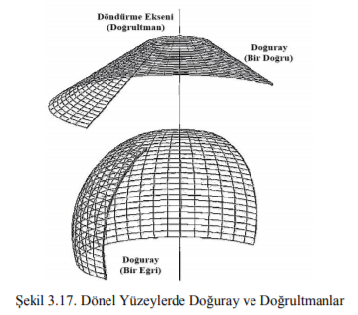
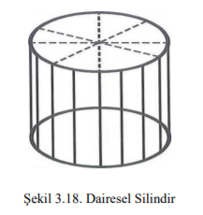
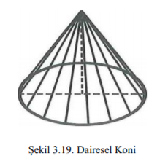
Kabuk kalıp sisteminin uygulandığı yüzeyler;
a) Silindir kabuklar
b) Dönel kabuklar
c) Konoid kabuklar 68
d) Hiperbolik Paraboloitler
e) Serbest kabuk biçimleri

Slide 19
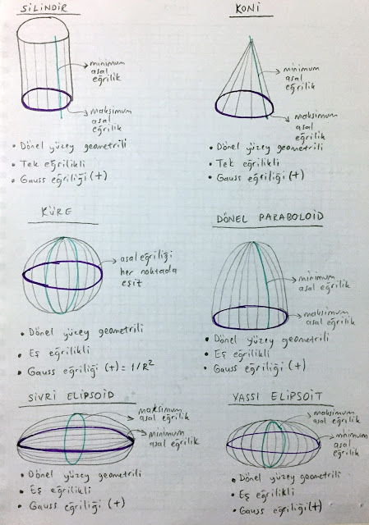
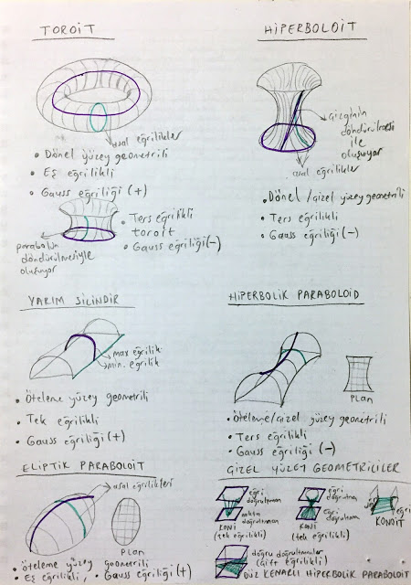

Slide 20
KABUK YAPI UYGULAMALARI
National Centre for the Performing Arts, Bejing, China
Fransız mimar Paul Andrew tarafından tasarlanan uluslar arası kültür merkezi 2007 yılında yapılmıştır. Kültür merkezinin dışı titanyum ve cam kaplama tarafından örtülmüştür. Ana giriş kuzey tarafındandır. Kubbe 212 metre doğu yönüne eğimli,144metre kuzey güney yönüne eğimli ve 46 metre yüksekliktedir. Lokasyon olarak büyük meydan ortasında yer alan etrafı ağaçlarla çevrili, gölün içinden geçilerek ulaşılan modern bir yapıdır. Opera salonu 2.146 kişilik, Müzik Salonu 2.017 kişilik ve tiyatro salonu 1.040 kişiliktir

Slide 21
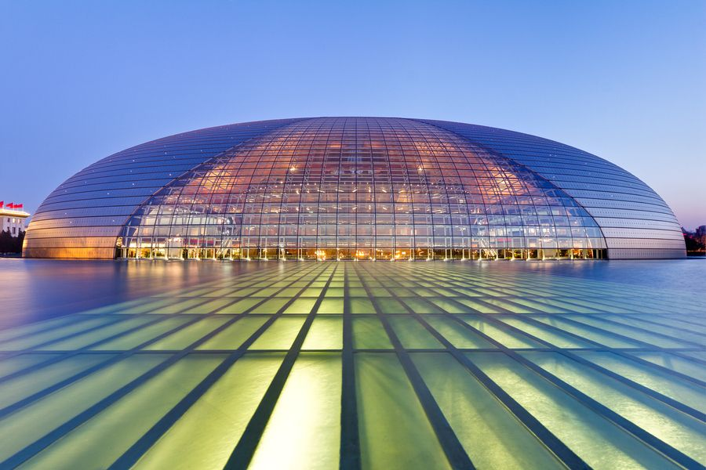

Slide 22
Tacoma Dome, Washington, ABD
Mimar Mc. Granahan tarafından jeodezik kubbeli spor salonu olarak yapılmıştır. Genişliği 161.5 metre, yüksekliği 48 metredir.Dünyanın en büyük keresteden oluşan kubbesine sahiptir. Kubbede ahşap işçiliği dışında plastik kompozit yapı malzemeleri kullanılmıştır. 23.000 kişilik oturma kapasitesi vardır.

Slide 23
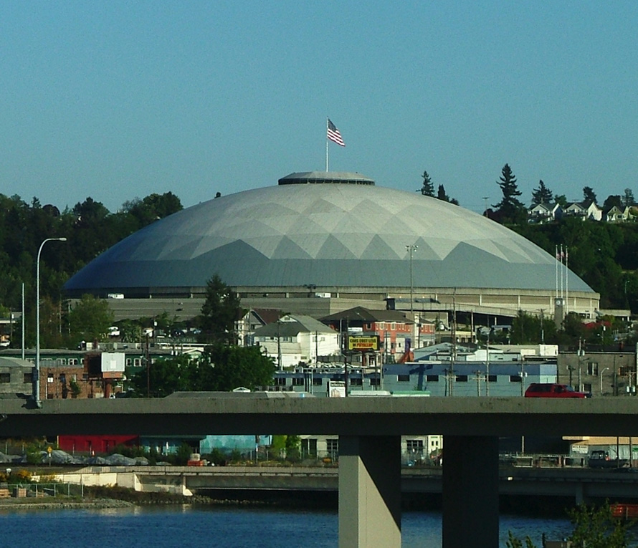

Slide 24
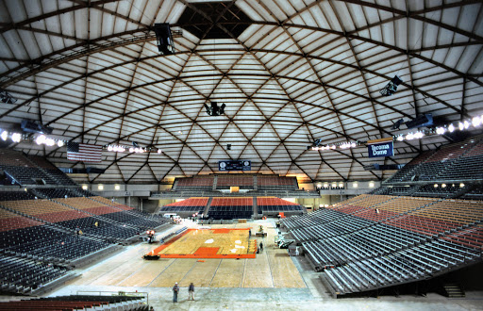

Slide 25
Randstadrail - Beatrixlaan Between The Hague and Rotterdam
Mimar Zwart & Jansma tarafından Rotterdam da (Rotterdam ve Lahey arası) tren istasyonu için tasarlanmıştır. şehre ait ray şebekesini saran uzun ağ yapı şeklinde 2006 yılında yapılmıştır. Uzunluğu 400 metre ve çapı 10 metredir.

Slide 26
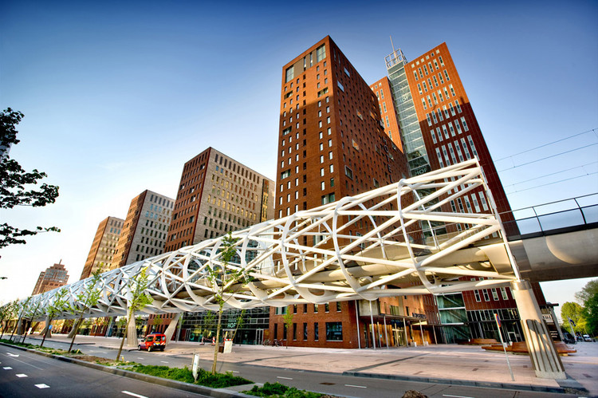

Slide 27
KABUK SİSTEMLERĠN AVANTAJ ve DEZAVANTAJLARI
Kabuk Sistemlerin Avantajları
Fonksiyonel Uygunluk
Fonksiyonel uygunluk, taşıyıcı sistemin binanın yapılma amaçlarına olan etkisiyle ilgilidir. Kabuklar büyük alanları ara mesnetsiz olarak örtmek amacı ile kullanılırlar ve fonksiyonel uygunluk taşıyıcı sistemin binanın yapılma amaçlarına olan etkisiyle ilgilidir.

Slide 28
Ekonomi
Kabukların inşası zor değildir, ancak mimarların ve mühendislerin çözümlemeleri doğrultusunda iyi ve uygulanabilir çözümler elde edilebilir. Bu tür yapıların uygulanabilirliğini yüklenicilere kabul ettirebilmek için yapı tasarımını ekonomik olması gerekmektedir. Bir kabuk sistemin en büyük maliyet bileşenleri malzeme ve işçiliktir. Bunlarla ilgili olarak, günümüzde dünyada iki temel ekonomi türü vardır. Çoğunlukla sanayileşmiş ülkelerde karşılaşılan birinci türde malzeme fiyatları rölatif olarak düşük, işçilik yüksektir. Az gelişmiş ya da gelişmemiş ülkelerde karşılaşılan ikinci türde ise durum bunun tersidir

Slide 29
Estetik
Estetiğin kabuk sistem üzerindeki etkisi inkâr edilemez: Estetik inançlarını mühendise dayatmaya çalışan mimar, çoğu kez taşıyıcı sisteme esaslı limitler koyar. Gerçekte mimar, kendi yapı anlayışını en iyi şekilde ifade edeceğine inandığı sistemi tavsiye eder ve mühendis mimarın önerisini nadiren köklü olarak değiştirecek bir pozisyonda bulunmaktadır.

Slide 30
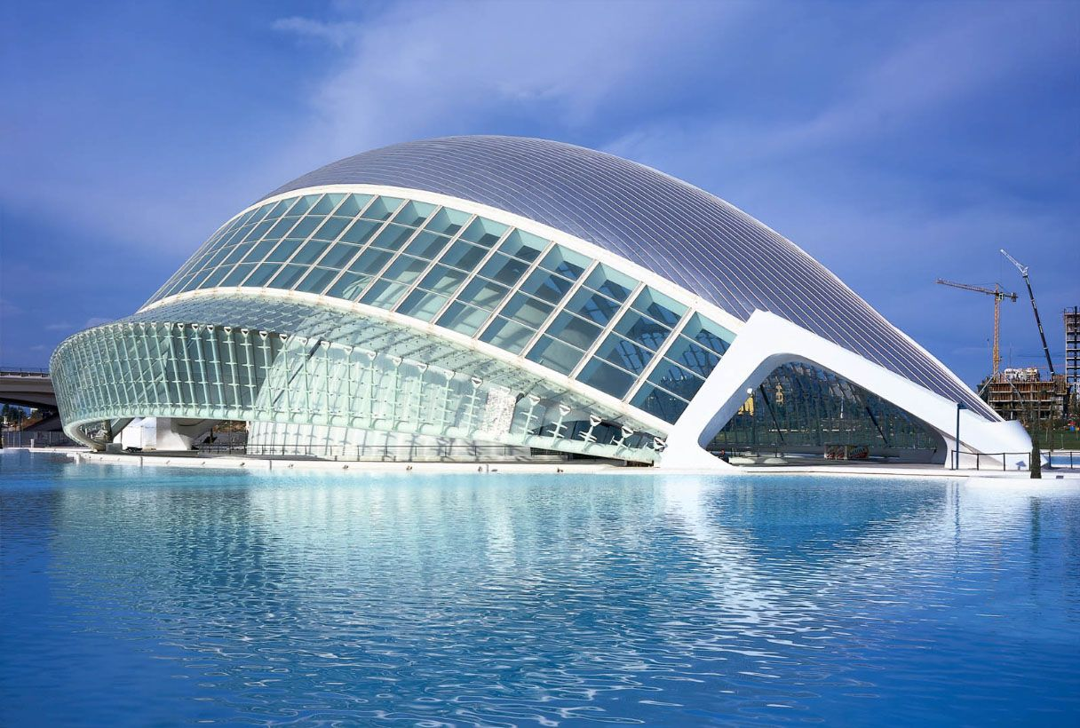

Slide 31
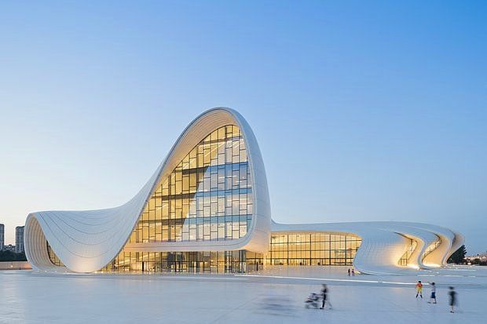

Slide 32
Kabuk Sistemlerin Dezavantajları
Kabukların, taşıyıcı sistem olarak sahip oldukları büyük etkinliğe karşılık, bir kısmı uygulama güçlükleri, bu tür sistemlerin çok daha yaygın hale gelmelerini sınırlandırmaktadır. Kabuklar için, eğrisel yüzeylerin kalıbının yapılması sorunu, işçiliğin yüksek olduğu ülkelerde bu tür kalıplama sistemlerinin kullanılmasını zorlaştırmaktadır. Kalıp sorunu çeşitli yollarla azaltılabilir. Aynı elemanın tekrarlandığı çatılar, birkaç gün ya da birkaç saat sonra değiştirilen bir kalıp üzerinde her bir eleman uygulanabilmektedir.

Slide 33
Bu nedenle, mimar tarafından seçilecek kabuk biçimi; ekonomi, yapım tekniği, strüktürel, estetik ve hatta psikolojik yönlerden çok sayıda etkene bağlıdır. Ancak tüm bu gerekler sağlandığı takdirde, başarılı bir kabuk tasarımı elde edilmiş olmaktadır.

Slide 34
Kabuk yapıların mimarisinde kompozit malzeme kullanımı sayesinde dış kuvvetlere karşı daha da dayanıklı yapılar yapılmaya başlanmıştır. Kompozit malzemelerin diğer malzemelere göre daha hafif olması sebebiyle; özellikle yapıların çatı bölgelerinde kullanılan hiperbolik paraboloit kabuk yapıların malzemesinin kompozit olarak seçilmesini öne çıkarmıştır. Bu kabuk yapılarda oluşan kuvvetlerin hesabı daha kolay yapılabilmektedir. Bu sebepten de dolayı mimarlıkta bu sistemlerin yüzey olması nedeniyle de daha kolay tasarlanması sağlanmıştır.

Slide 35
KAYNAKÇA
http://earsiv.halic.edu.tr/xmlui/bitstream/handle/20.500.12473/756/299274.pdf?sequence=1&isAllowed=y
http://www.thueringen-tourismus.de http://i446.photobucket.com/albums/qq183/rammanpandu/25442_71ab60c0a2_b.jpg http://farm4.static.flickr.com/3083/2872439624_dbaee61691.jpg http://www.mimdap.org/wp-content/uploads/z-fadillioglu-15.jpg http://upload.wikimedia.org/wikipedia/en/archive/9/9d/201012021218!MIT_Kresge_ Auditorium.jpg http://www.e-pics.ethz.ch/index/ETHBIB.Bildarchiv/images /ETHBIB.Bildarchiv _Hs_ 1085-1938-39-1-41_42998.jpg http://fr.wikipedia.org/wiki/Fichier:Halles_Vue_GC3%A9rale_Mars_3.JPG http://www.columbia.edu/cu/gsapp/BT/BSI/SHELL_MS/img0034.jpg http://www.teoremedu.com/content/uploads/17/eski/images/jfk-airport.jpg http://www.teoremedu.com/content/uploads/17/eski/images/jfk-airport.jpg http://farm4.static.flickr.com/3359/3305465577_66492760f7.jpg http://www.strangeharvest.com/mt/archive/tropicalislandresort.jpg http://www.ins.itu.edu.tr/kutlu/kdtr/shell.htm http://www.frieze.com/uploads/images/back/phillips.jpg http://buildipedia.com/in-studio/building-materials-and-methods/item/799-concreteinnovations?tmpl=component&print= http://roselli.org/tour/09_2000/098.html http://www.thueringen-tourismus.de/files/Zeiss_Planetarium_Jenardax_275x192.jpg

Slide 36
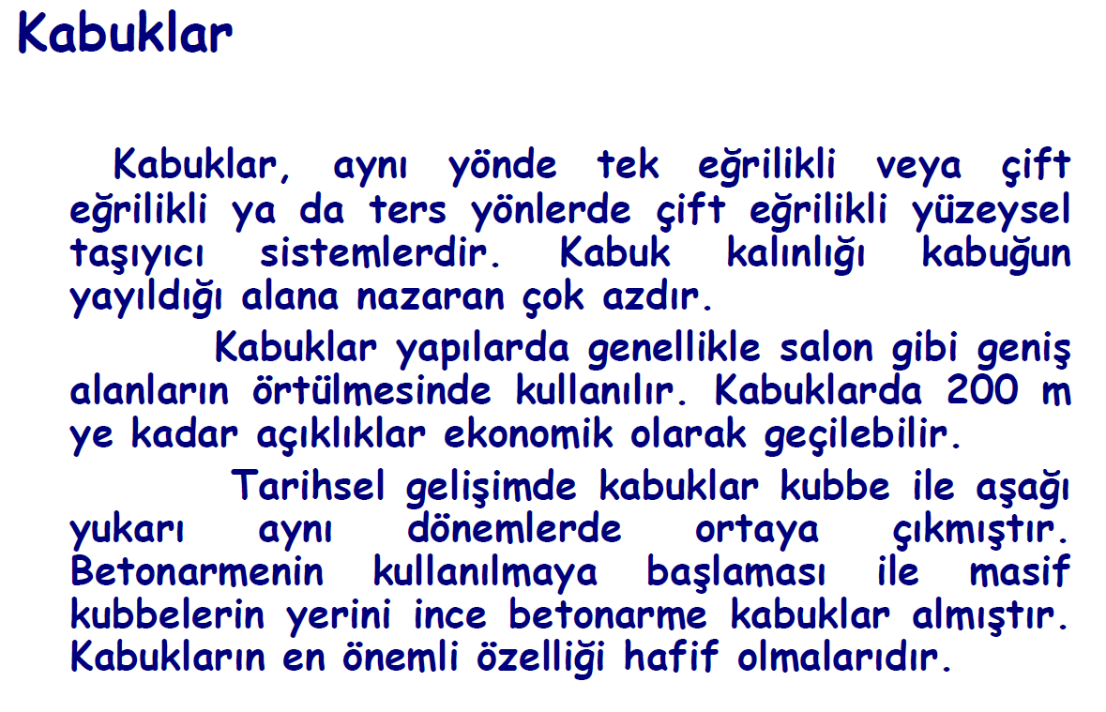

Slide 37
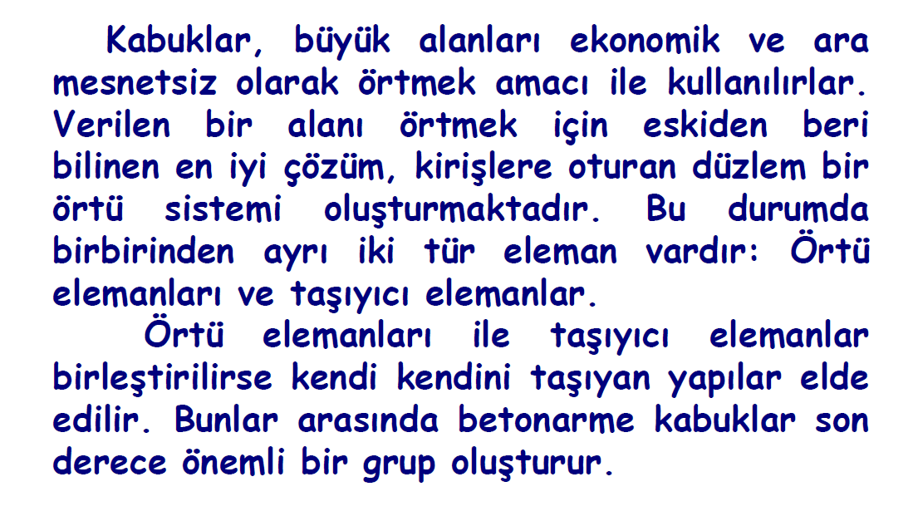

Slide 38
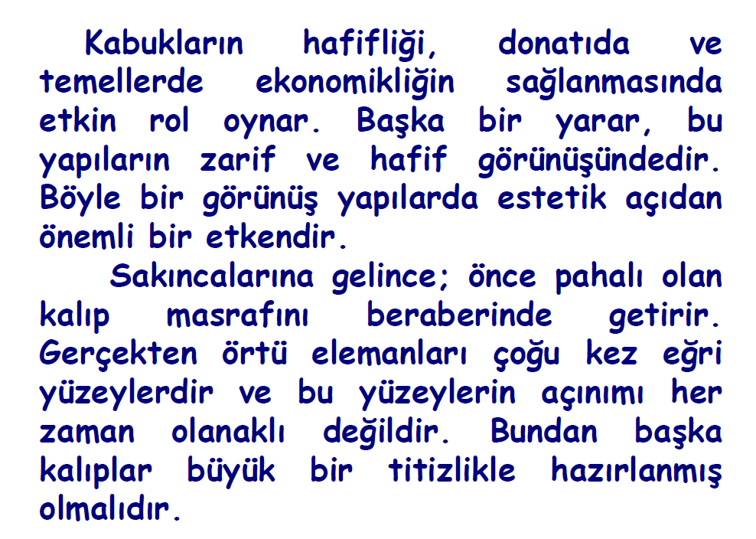

Slide 39
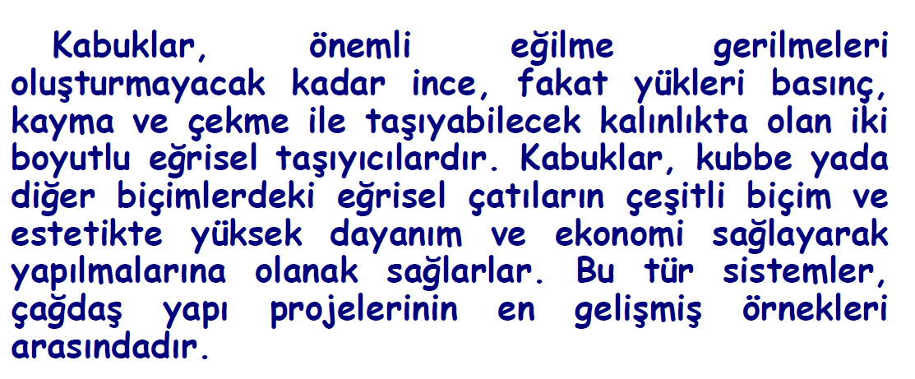

Slide 40
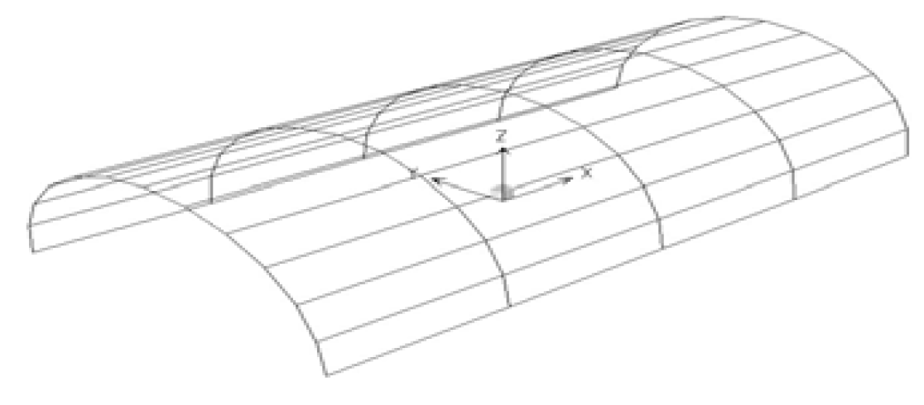
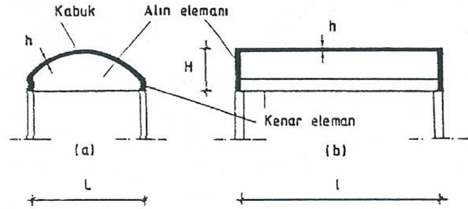
Silindirik kabuklar
• Silindir, eksenine paralel kesilince dikdörtgen alanları
örtmeye çok uygun olur
• 4 köşe mesnetiyle, 3 boyutlu kiriş olarak düşünülebilir
Silindir açıklığı l, göz genişliği L’den büyükse uzun veya
boyuna silindirik kabuk, küçükse kısa silindirik kabuk adını alır.
Uzun silindirik kabuklarda l = ~(2-3)L
Mesnetlerde, eğilme momenti nedeniyle kalınlık artırılır.
• Kabuk etkilerini karşılamak ve biçimini korumak için kenar kirişler gereklidir.

Slide 41
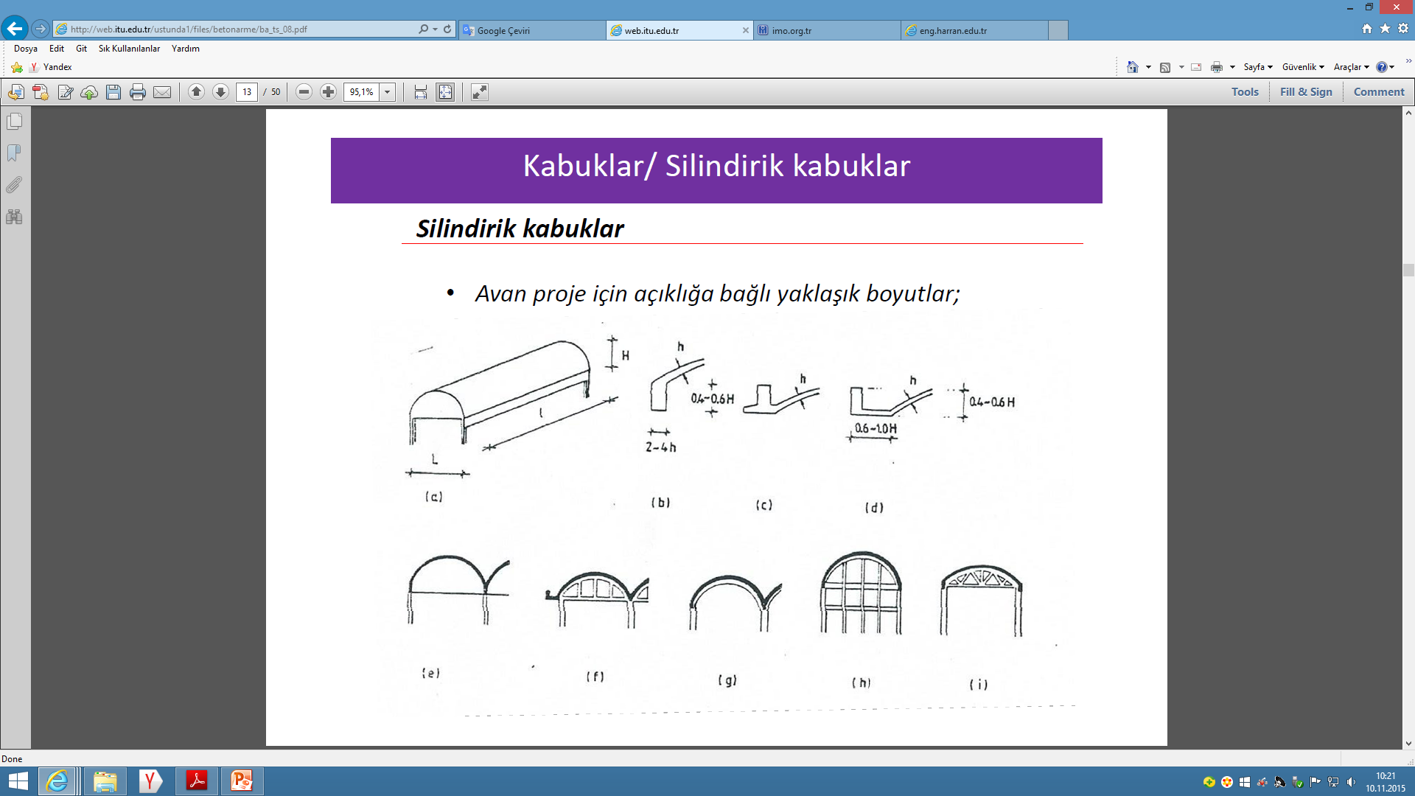
Alın elemanı (Diyafram) tipleri;
küçük açıklıklarda dolu (e), açıklık büyüyünce gergili kemer (f), kemer (g), çerçeve (h) ve kafes kiriş (i) olabilir.

Slide 42
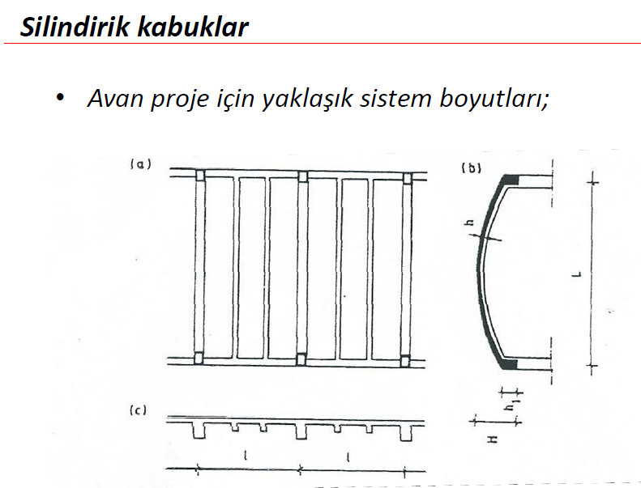
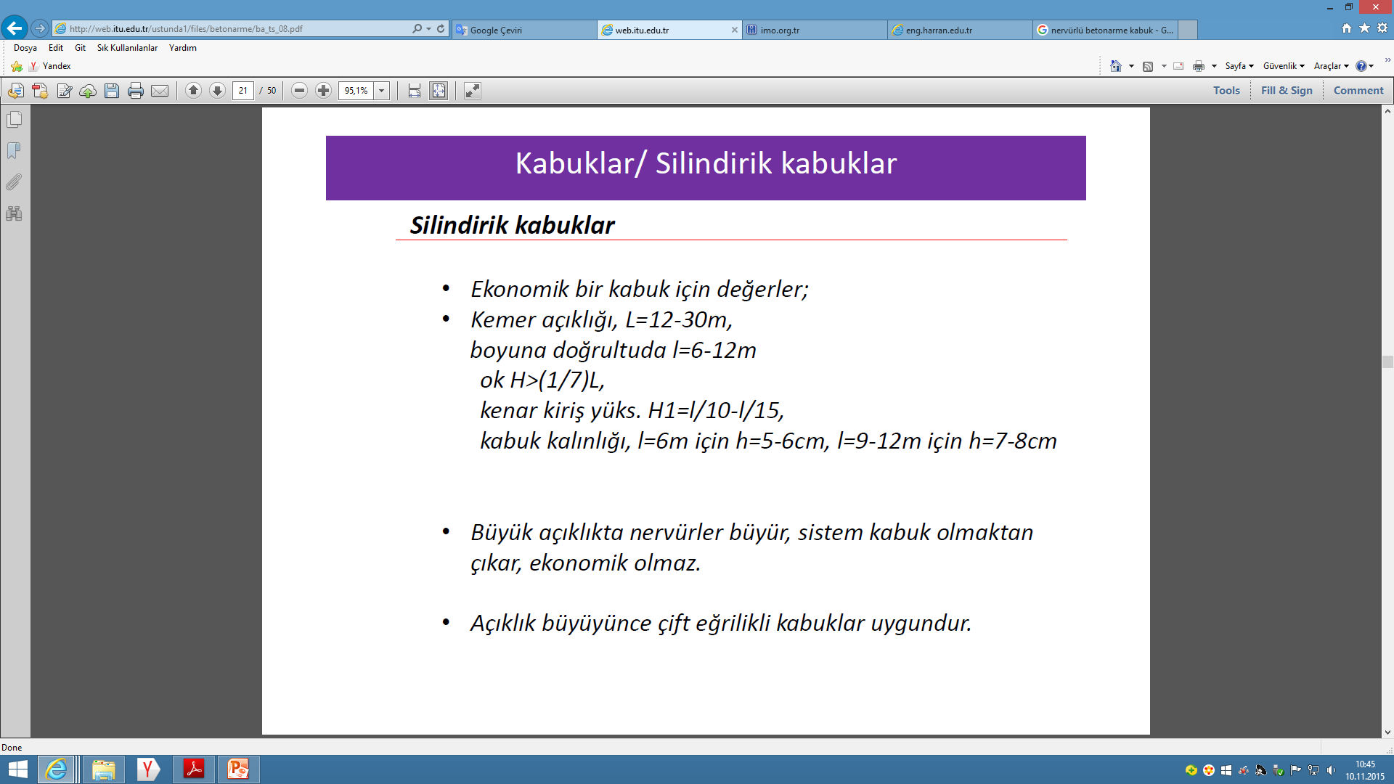
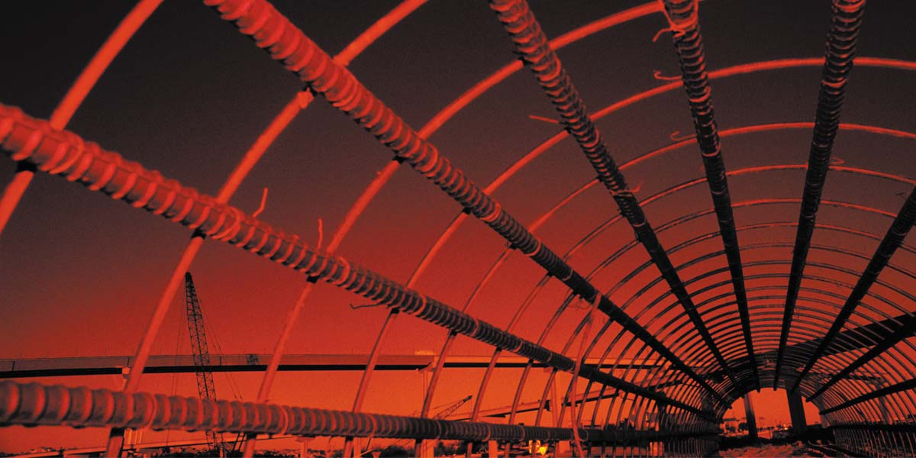

Slide 43
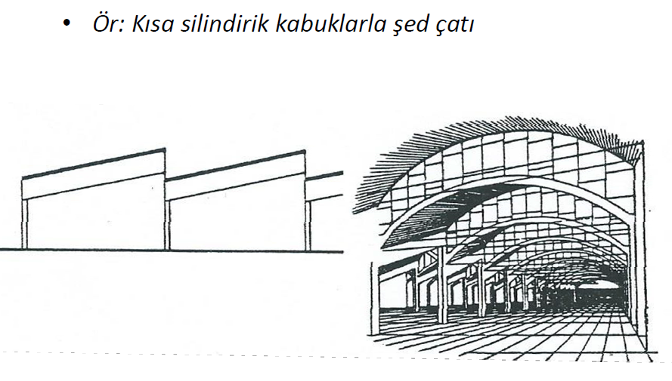
• Kısa silindirik kabuklar, geniş alanları örtmek için genelde ekonomiktirler.
• Çok çeşitli şekillerde düzenlenebilirler.

Slide 44
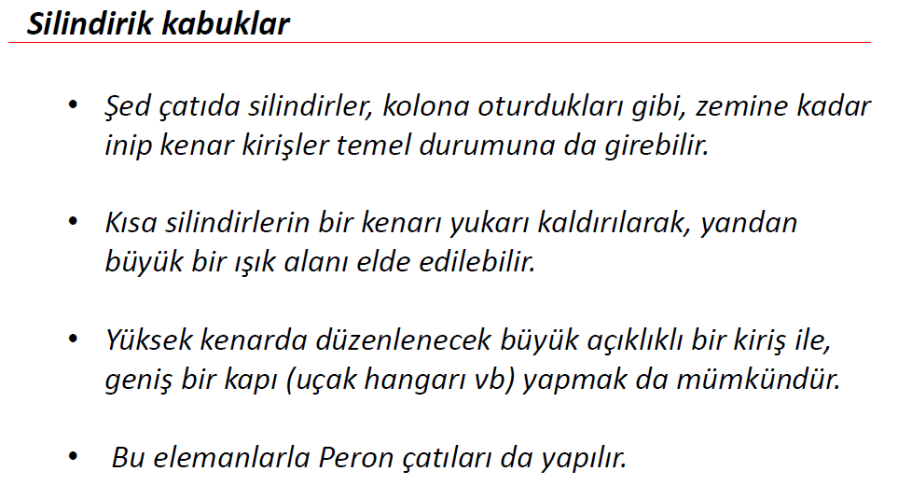

Slide 45
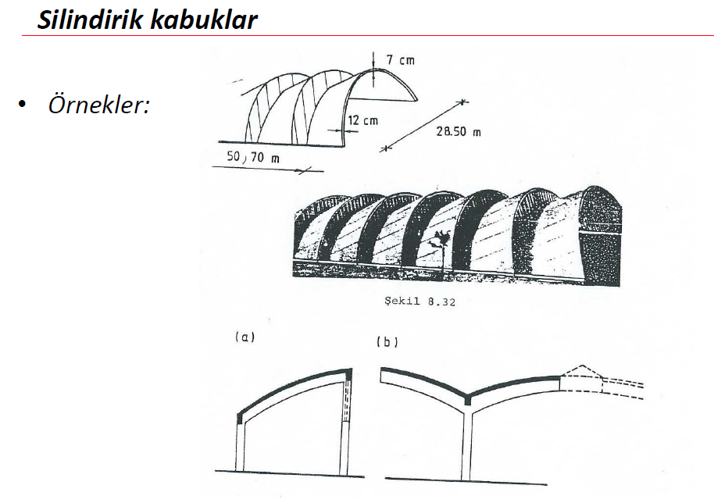

Slide 46
KUBBELER
Kubbeler ya yarım kürelerdir yada küre parçalarıdır. Küresel kubbelerde bütün eğrilikler aynıdır. Bir kubbede meridyenler paraleller ile mesnetlenmiştir. Böylelikle çemberin yanal yer değiştirmeleri önlenmiş olur. Kubbeler dış yüklerin değişmesine göre şekil değiştirmezler. Bunun için kubbe kararlı bir taşıyıcı sistemdir. Kubbeye etkiyen düşey yükler, rüzgar yükleri ve deprem yükleri kubbenin meridyen ve paralel kesitlerinde basınç ve çekme gerilmeleri meydana getirir. Özellikle çelik kubbelerde burkulmayı önlemek için kubbe kalınlığını arttırmadan meridyenler ve paraleller doğrultusunda rijitlik nervürleri kullanılmaktadır. Nervürler kalıp maliyeti nedeniyle betonarme kubbelerde daha az kullanılır.

Slide 47
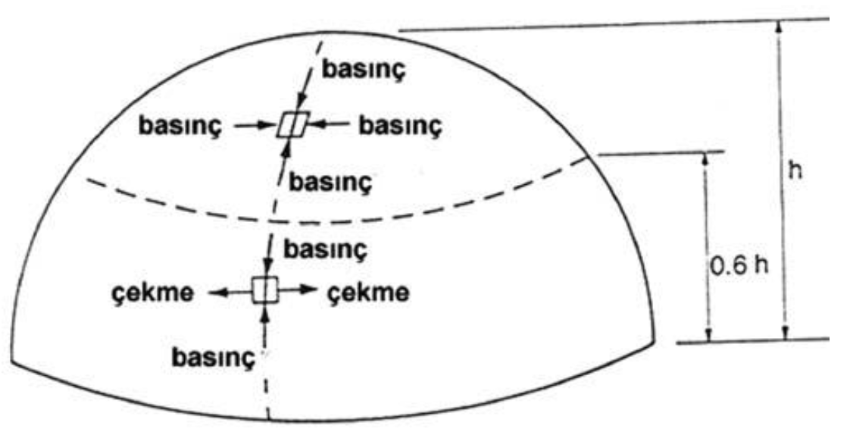
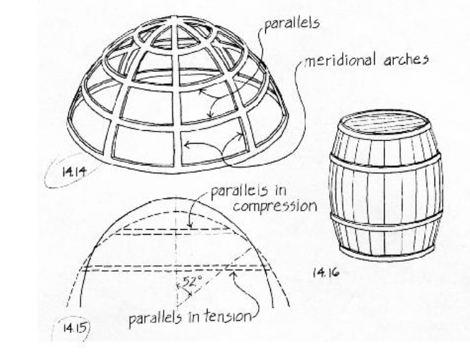

Slide 48
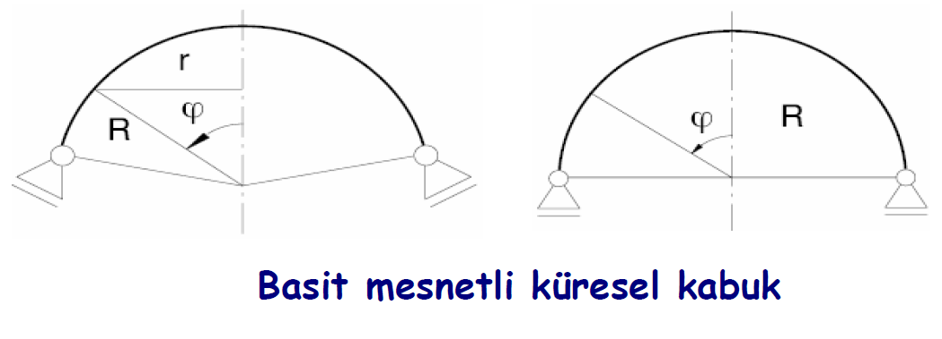
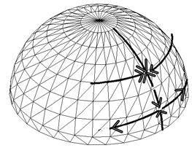
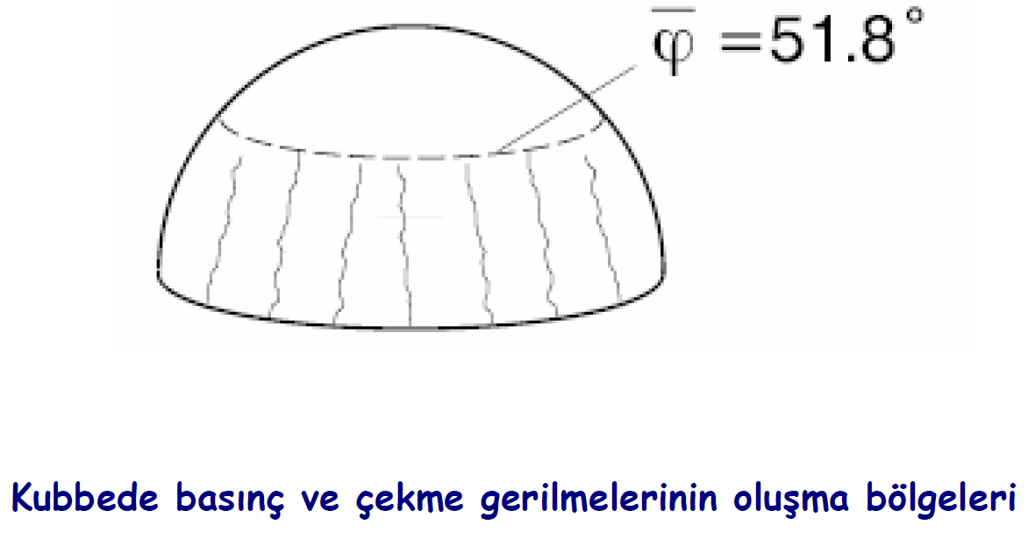

Slide 49
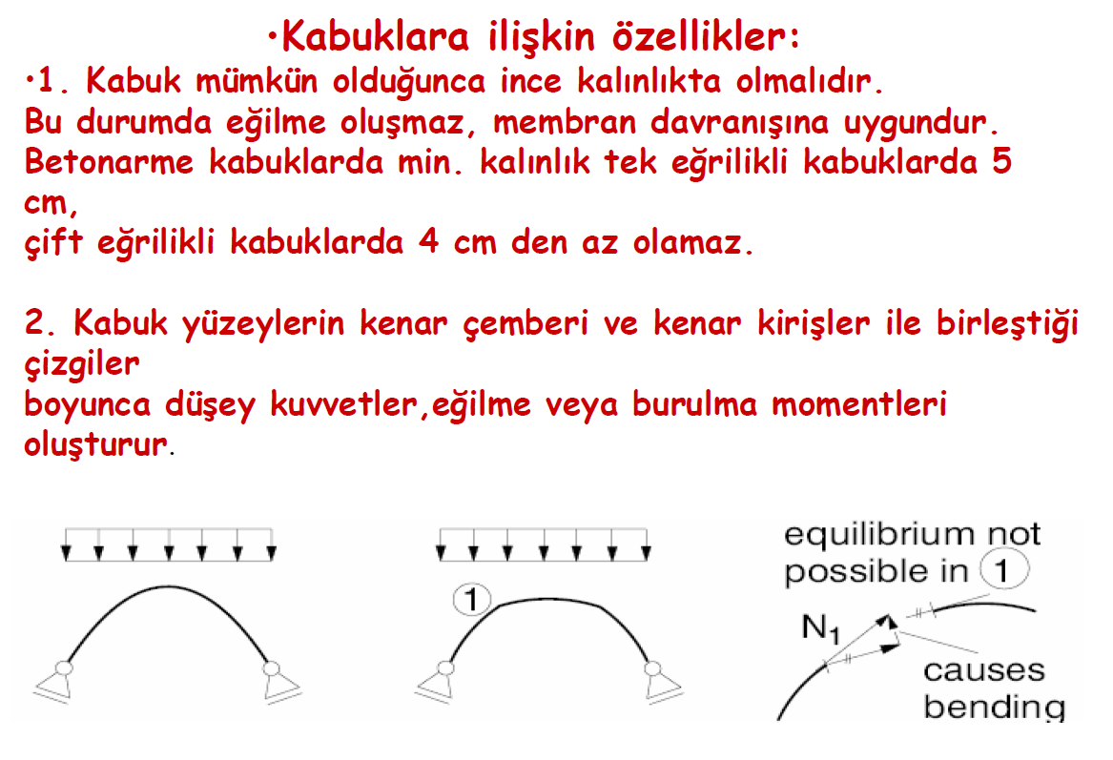

Slide 50
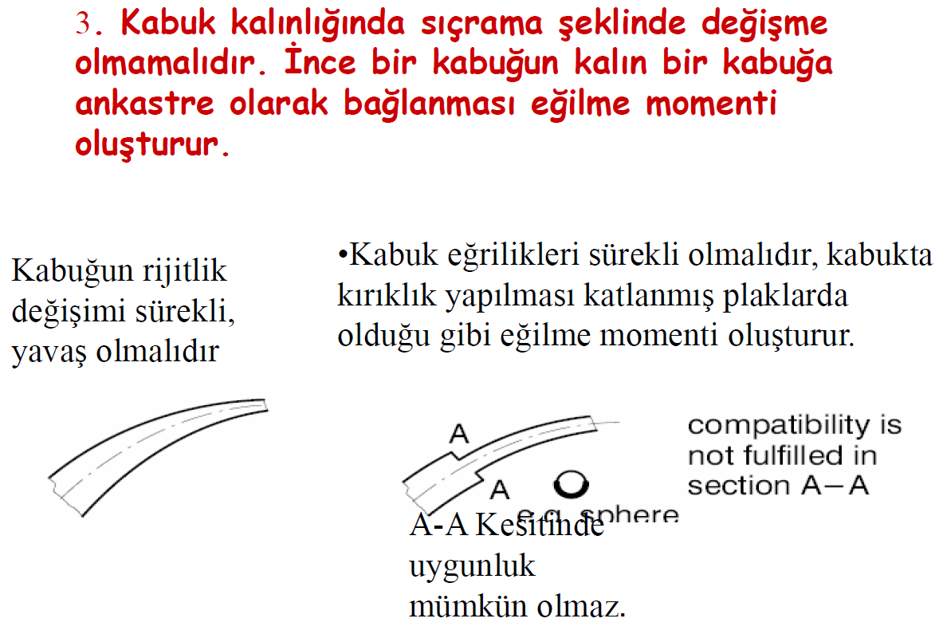

Slide 51
4. Kabuklarda mümkün olduğu kadar yüzeysel yayılı yükler etki etmelidir. Tekil yük etkimesi durumunda gerilme yığılmaları ve eğilme oluşur.
5. Kabukları yük taşıma kapasiteleri biçimleriyle de bağlantılıdır. Çift eğrilikli kabuklar (küresel kubbeler, hiperboloid, hiperbolik paraboloid, konoid vd.) Tek eğrilikli kabuklardan(silindirik, konik kabuklar vd.) daha dirençlidir.

Slide 52
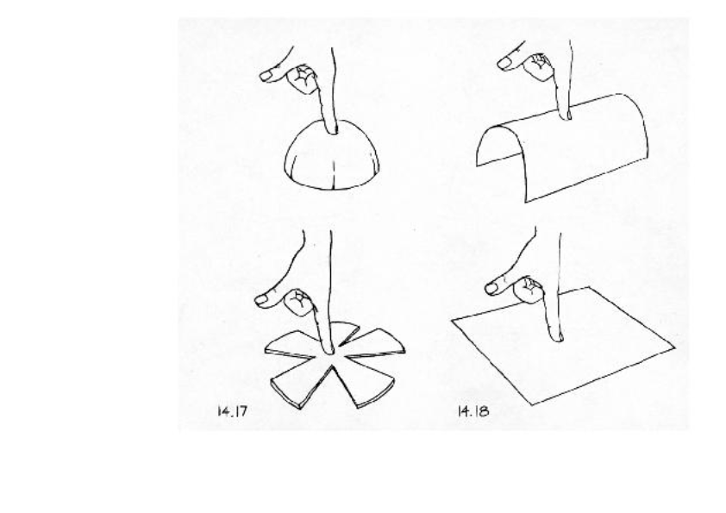
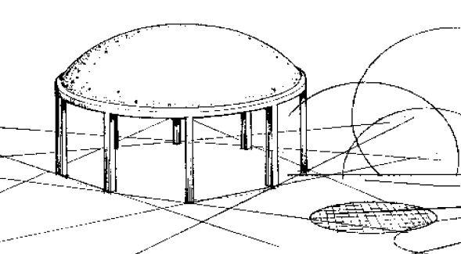
6. Bütün kubbeler, kemerler gib uçlarında itki kuvvetleri oluştururlar. Basık kabuklarda bu itkileri karşılamak için çevresel bir çekme halkası kullanılır.

Slide 53
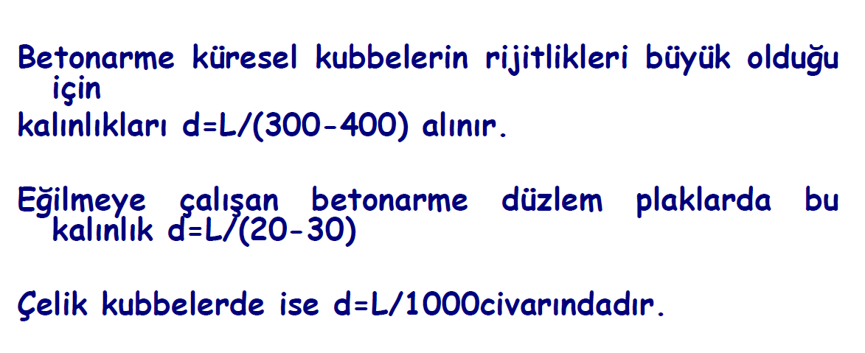

Slide 54
